Slide 1
Розвиваюча м’яка дитяча книжка “Колобок подорожує”

Slide 2
Духовне життя дитини повноцінне лише тоді, коли вона живе у світі гри, казки, музики, фантазії, творчості. Без цього вона – засушена квітка. В. Сухомлинський

Slide 3
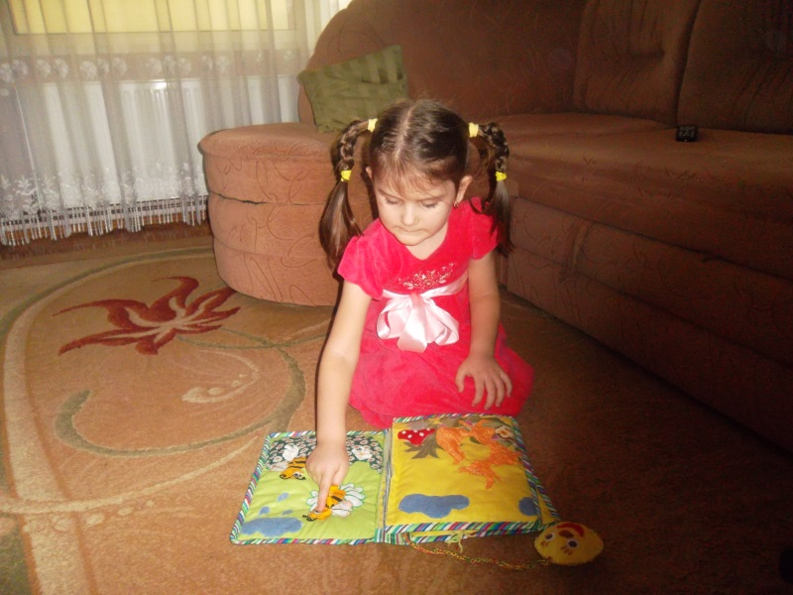
Організаційно-підготовчий етап
Обґрунтування :В нашій сім’ї появилося маленьке щастя – Мартуся . Зараз вона пізнає навколишній світ, вивчає кольори ,вчиться рахувати . Знання вона черпає від своїх рідних та з книжок. Та не завжди вона хоче читати тверді книжки, тому я вирішила пошити м’яку книжку, яка допоможе їй розвиватися , а ще вона може замінити подушку . Книжка повинна бути цікавою, корисною, захоплюючою, щоб Мартусі було цікаво пізнавати світ
На сьогодні в магазинах є багато різноманітних розвиваючих іграшок. Та не завжди батьків влаштовує ціна,або якість . Альтернатива купленим іграшкам-речі,зроблені своїми руками . По-перше це буде набагато дешевше. А по-друге ми вкладемо частинку душі та свою любов . Граючись вона буде оточена нашою турботою.

Slide 4
Мета проекту: дослідити призначення та розвиваючі елементи м’якої книжки, навчитися виготовляти її, використовуючи різні технології, відкрити можливість використання таких виробів для ігор і подарунків. Завдання проекту: 1. Ознайомитися з розвиваючими функціями м’якої дитячої книжки,виготовленої своїми руками; відкрити можливість використання таких виробів для ігор і подарунків. 2. Застосовувати на практиці технології «аплікація з текстильних матеріалів». 3.Виготовити м’яку розвиваючу книжку «Колобок подорожує». 4. Презентувати проект. Вимоги до проекту: 1.зручність у користуванні запропонованого виробу; 2.естетичність та привабливість виробу; 3.оригінальність роботи.

Slide 5
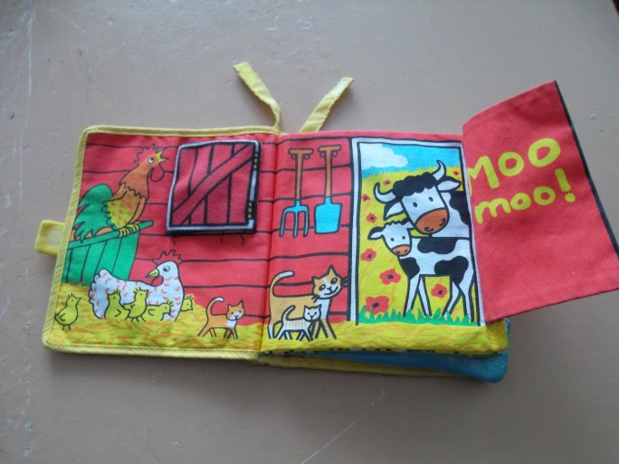
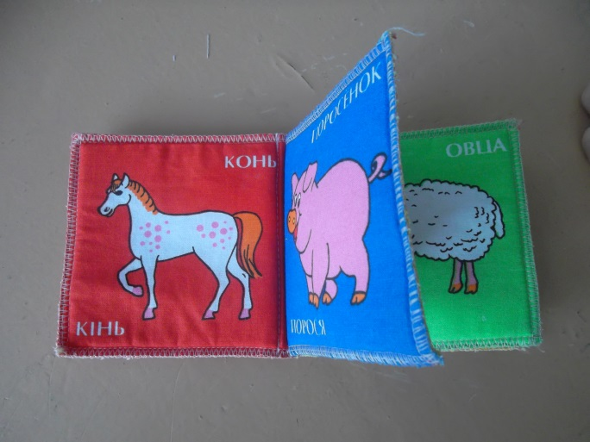
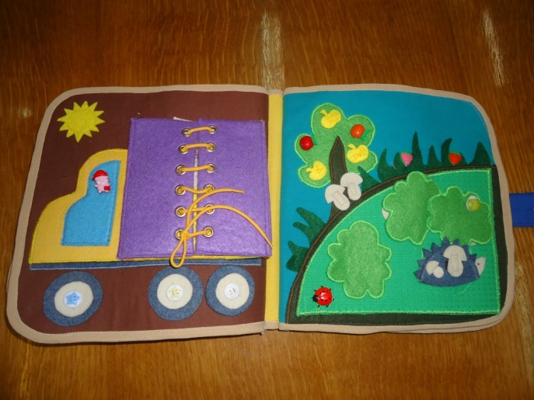
Конструкторський етап 1. Моделі-аналоги

Slide 6
Проаналізувавши з Інтернет - ресурсів різні м’які розвиваючі книжки, я визначила тематику своєї: захоплююча казка “Колобок”.
Моя книжка виконує такі функції:
Розвязування та завязування бантиків
Відклеювання липучки
Хованки
Розпізнавання кольорів та геометричних фігур
Застібання та розстібання блискавки
Розпізнавати тканину і хутро на дотик
Видає різні звуки ( колобок співає, бджілка пищить, комашка-сонечко пищить)
Може використовуватись в якості подушки

Slide 7
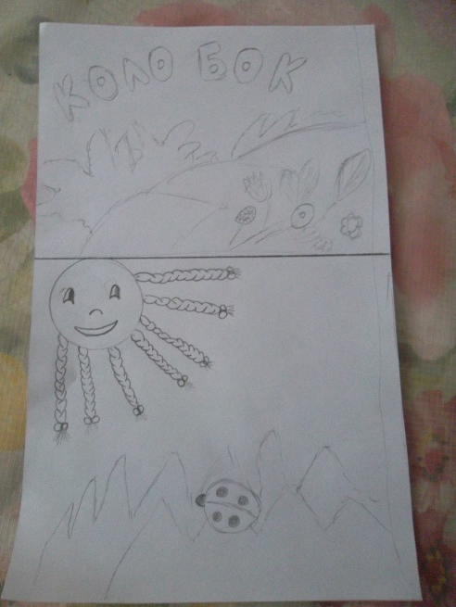
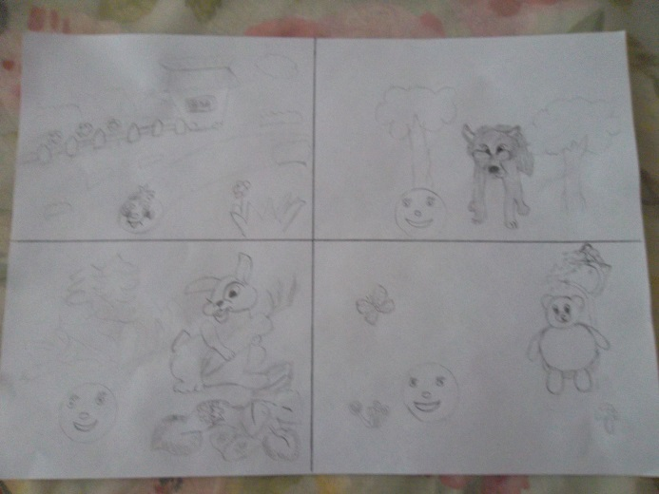
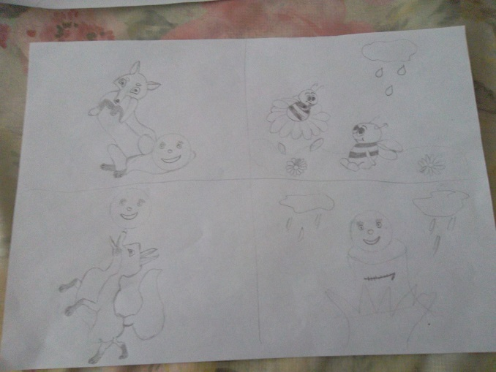
2.Ескіз задуманого виробу
Моя м’яка розвиваюча книжка буде прямокутної форми,але можуть бути і інші наприклад : коло, квадрат, овал, трикутник. Кути в неї заокруглені, щоб дитина не поранилась. Сторінки м’які, для зручності.. Книжка не повинна бути занадто велика, тому що з нею буде трохи важко,а маленька – обмежить можливості прикраси. Розмір моєї книжки – 28 Х 20, вісім м’яких сторінок та обкладинка . Краї книги обшиті косою бейкою. Закривається двома застібками на липучці.

Slide 8
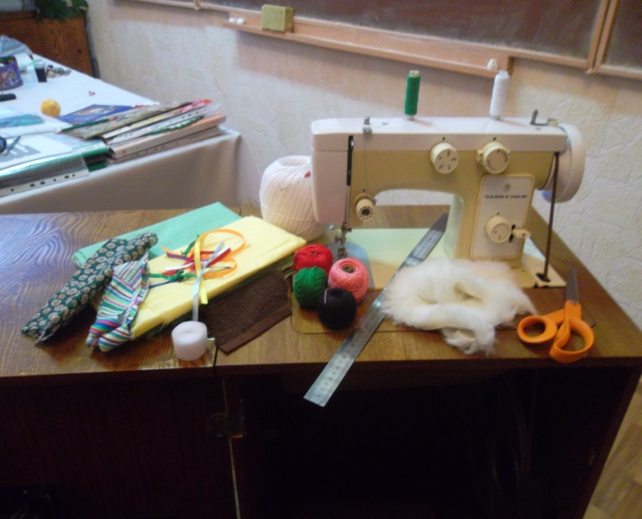
3.Підбір матеріалів та інструментів
Підберемо екологічні чисті матеріали, щоб вони не могли принести шкоди малюку, але водночас розвиваюча м’яка дитяча книжка повинна бути яскравою та захоплюючою.
Для своєї книжки я буду використовувати однотонну та кольорову тканину(ситець,трикотаж), декоративні стрічки, липучки для кріплення , синтепон для наповнення сторінок, ножиці, нитки швейні, “Ірис”, застібка-блискавка, швейна машинка.

Slide 9
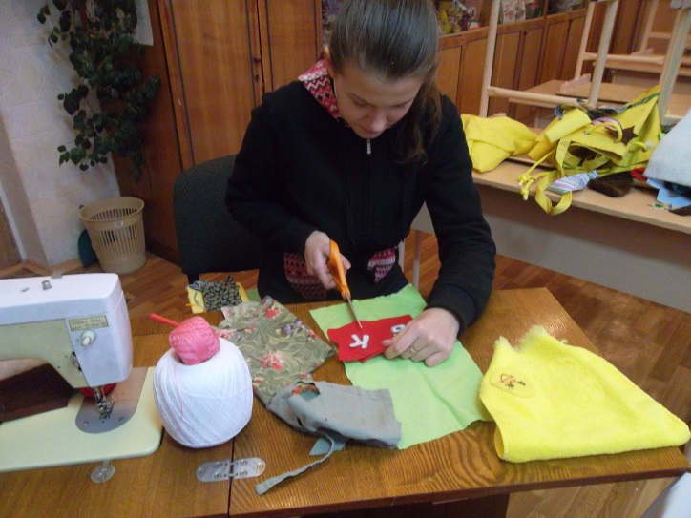
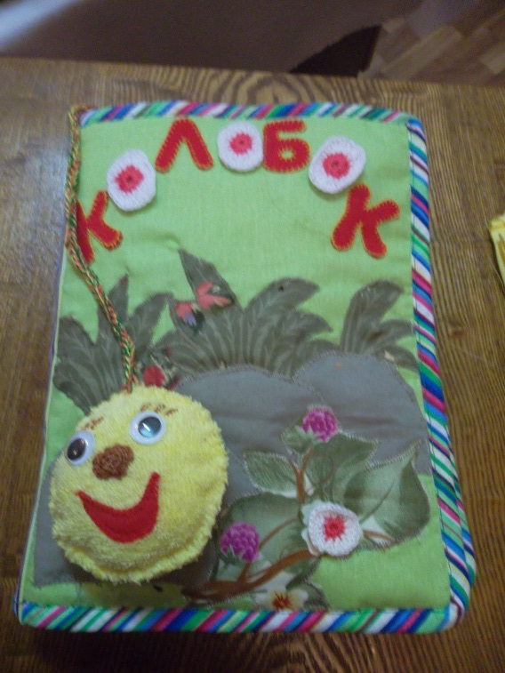
Технологічний етап
Послідовність виготовлення м’якої розвиваючої книги
Вирізаємо з картону прямокутник розміром 28Х20см. Прикріпляємо до тканини та вирізаємо 10 таких прямокутників . Зшиваємо два разом а в середину синтипон, обшиваємо краї косою бейкою, в титульні сторінки додаємо целофан для шарудіння . Сторінки однотонні, коса бейка кольорова.
І. Обкладинка
На обкладинці виконана аплікація лісової доріжки.
Приголосні букви – з трикотажної тканини пришиті петельним швом, голосні – в’язані гачком,на липучках. Колобок- закладка, який подорожує по сторінках і
співає пісеньку.

Slide 10
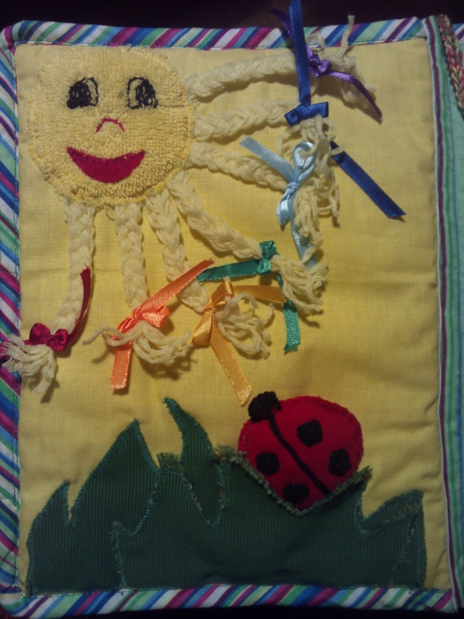
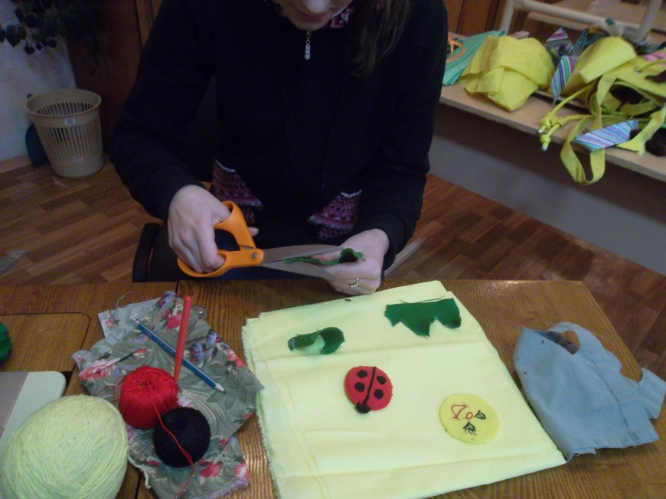
ІІ. Зазирнуло сонечко в бабине віконечко
Завдання: заплести косички ,зав’язати бантики, вивчити кольори веселки і знайти комашку – сонечко.

Slide 11
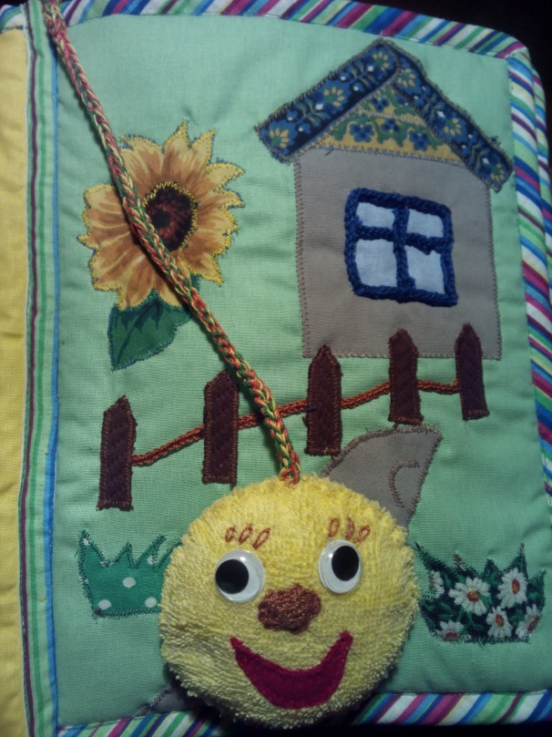
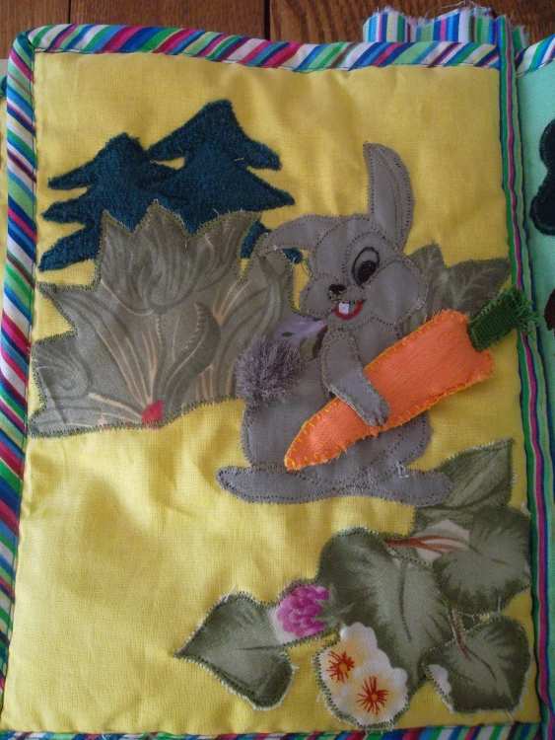
ІІІ. Я від баби втік…
Завдання: порахувати штахетки, розвинути чутливість пальців.
IV. …і від тебе ,зайчику, втечу.
Завдання: познайомитись з лісовим звірятком – зайчиком. Відклеювати і приклеювати морковку, розвивати чутливість пальців.

Slide 12
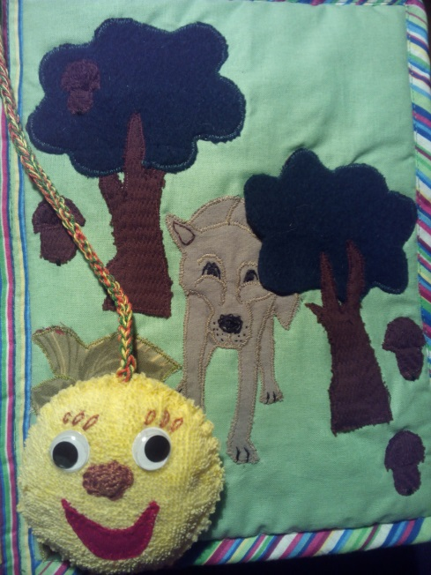
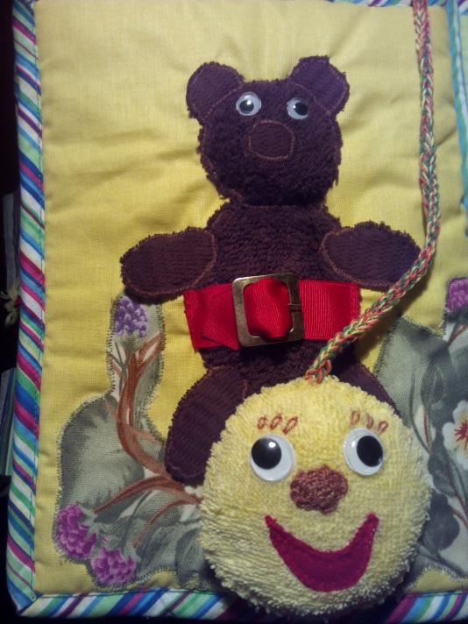
V. … і від тебе ,вовчику, втечу.
Завдання : порахувати жолуді, дерево , на якому ростуть жолуді …
VI. … і від тебе ,ведмедику, втечу
Завдання : яку ягоду любить ведмедик?
Скільки вушок і лапок у медведика?
Розвинути чутливість пальців, застібання і розстібання пряжки

Slide 13
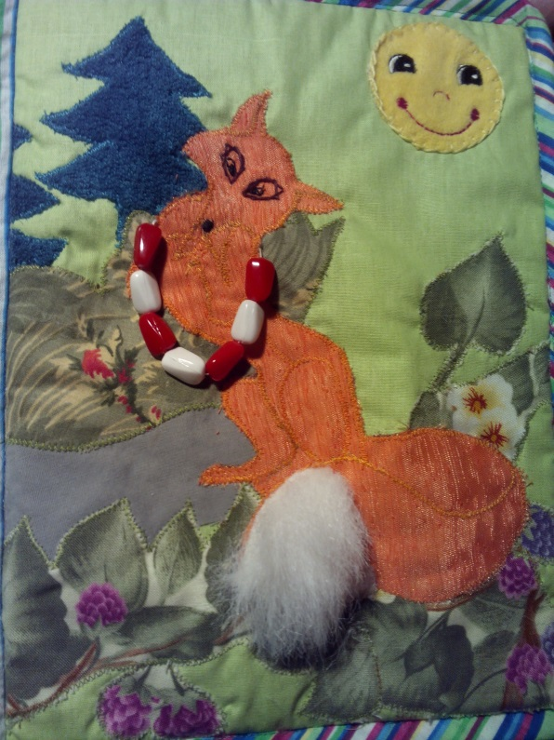
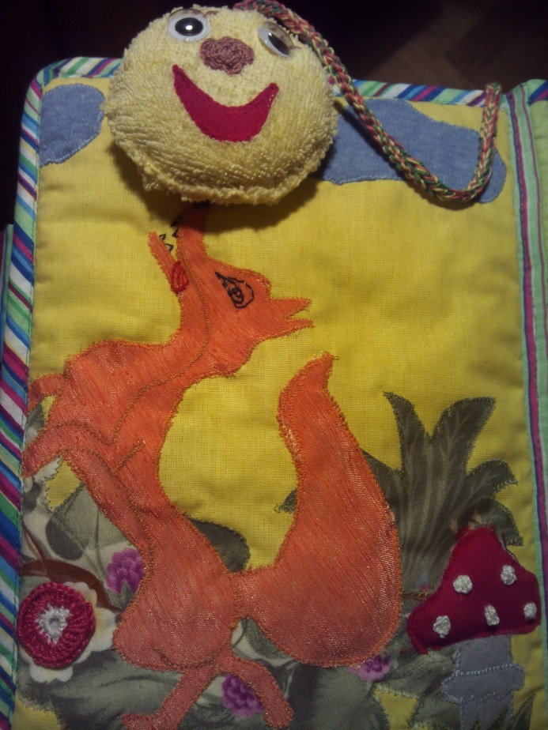
VII. Зустріч з лисичкою
Завдання : порахувати намистинки у лисички, якого вони кольору?
VIII. … і від тебе, лисичко, втечу
Завдання : назвати грибочок,
Порахувати скільки в нього крапочок,
Розвивати чутливість пальців.

Slide 14
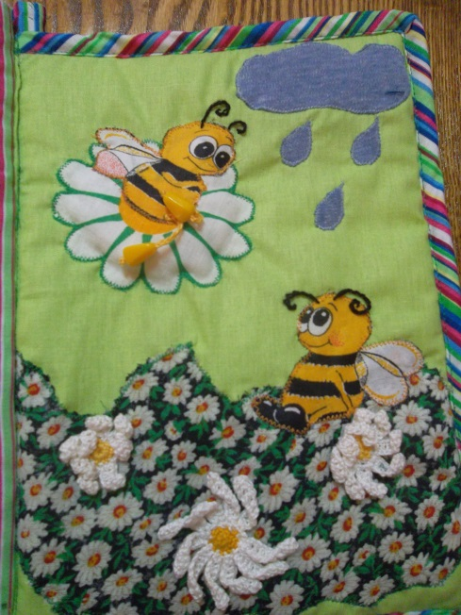
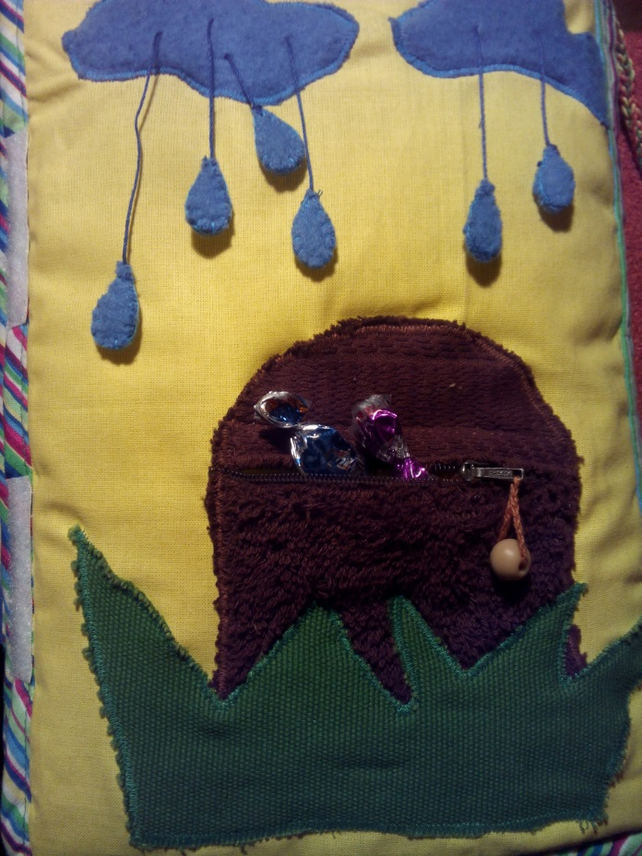
IX. Дощик починається…
Завдання : відклеїти та приклеїти квіточки,
послухати який звук видає бджілка,
розказати що роблять бджілки .
X. Казочка кінчається
Завдання : розстібнути та застібнути блискавку, знайти сюрприз

Slide 15
Визначення собівартості виробу
Більшість матеріалів можна знайти вдома, тому що для книжки нам підійде і вживана тканина. А роботу та час оцінювати важко.
Затрата на матеріали – 80 грн.
Затрата на електроенергію – 1.15 грн.
Амортизаційні відрахування на інструменти та обладнання – 0.17 грн.
Оплата праці - 30 грн.
Загальна собівартість виробу – 80+1.15+0.17+30=101,32 грн.
Якщо використати інші матеріали то відповідно і книжка буде дорожчою чи дешевшою. Наша книжка у 1,5-2 рази дешевша аніж книжки з торгівельних мереж, також це оригінальний подарунок який виготовлений тільки у одному екземплярі

Slide 16
Висновок Я отримала задоволення під час виготовлення виробу, згадалося , як я вирізала аплікації з паперу.
Під час виконання проекту я визначила:
Книжка-іграшка з кольоровими картинками привертає увагу дитини ,малюк торкається відчуваючи на дотик аплікації різної структури - це сприяє розвитку тактильних відчуттів . Ця книжка може використовуватись в якості подушки.
Створіть таку річ власноруч -
І відчуєте приплив енергії
Та хорошого настрою

